Slide 1
Tepelné žiarenie

Slide 2
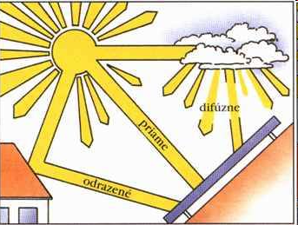
Tepelné žiarenie
Sálanie nazývané aj tepelné žiarenie či radiácia je spôsob prenosu tepla tepelným žiarením. Je to jediný spôsob prenosu tepla, pri ktorom nie je potrebné sprostredkujúce látkové prostredie.

Slide 3
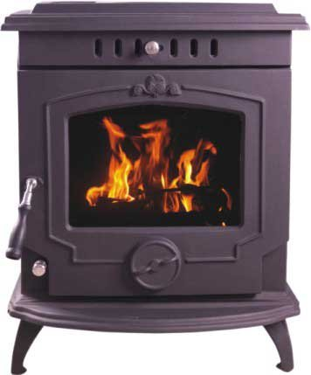
Tepelné žiarenie
Množstvo tepla, ktoré teleso zachytí závisí od jeho veľkosti, tvaru, farby,povrchu,času,
vzdialenosti od zdroja,teploty zdroja.

Slide 4
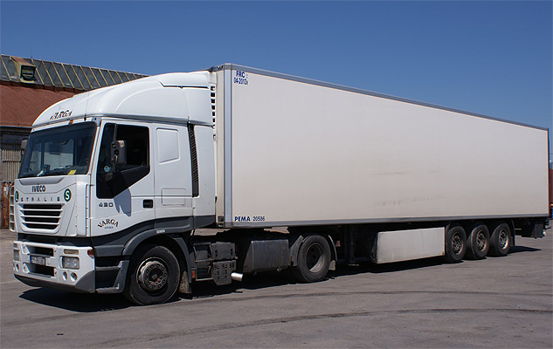
Tepelné žiarenie
Hladký a biely povrch tepelné lúče odráža a ohrieva sa pomaly(v lete sa obliekame do svetlých farieb,žaluzie majú lesklý povrch,chladierenské boxy a návesy sú natreté na bielo.)

Slide 5
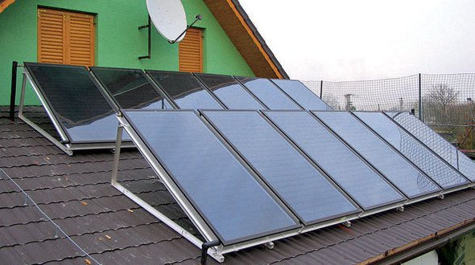
Tepelné žiarenie
Čierny a drsný povrch pohlcuje tepelné lúče a teleso sa rýchlo ohrieva
(Kryty slnečných kolektorov sú z tmavého skla.)

Slide 6
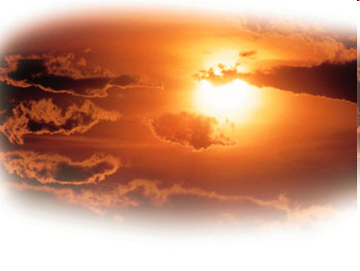
Tepelné žiarenie
Horúce povrchy telies vyžarujú fotóny, časť týchto fotónov je zachytená naším telom a spôsobuje pocit tepla. Žiarením je prenášaná napríklad energia zo Slnka na Zem, časti tepla sa Zem vlastným žiarením zbavuje.

Slide 7
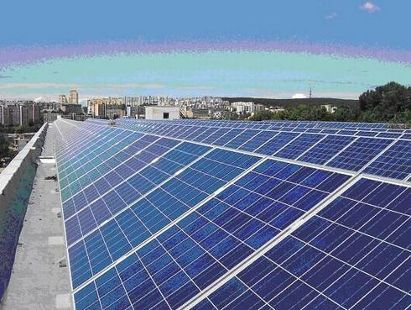
Využitie slnečnej energie.
Slnečné články
Ak na slnečný článok dopadá slnečné žiarenie oddelia sa od seba kladné a záporné náboje a vonkajším okruhom potom tečie elektrický prúd. Používajú sa na pohon napríklad vesmírnych družíc, telefónnych spojov, počítačov a batérií,výrobu elektrickej energie do rozvodnej siete.

Slide 8
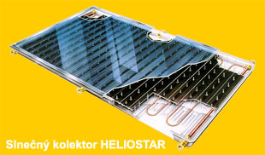
Využitie slnečnej energie.
Slnečné kolektory
sú zariadenia na ohrev teplej vody.
Slnečná energia prechádza bezpečnostným, dobre priepustným sklom, teplo prechádza na medenú rúrku a z nej ďalej do teplonosnej kvapaliny.

